Slide 1
E-business: groepswerk
Brandon Raymaekers
Koen Nolmans
Bjorn Pijpops

Slide 2

Criteria goede website
Content
Usability
Webdesign
Techniek
Notes:
Hier wordt snel overgegaan, maar is puur informatief bedoeld
Content:
Is het duidelijk waar de site voor staat en wat je er kunt doen/vinden? Is de informatie ‘to the point’, met name op de homepage? Is de informatie relevant, gezien het thema van de site? Zijn de teksten op de site informatief?
Usability:
Worden de verschillende doelgroepen goed bediend? Is de layout overzichtelijk en is alles makkelijk te vinden? Is er duidelijke en consistente navigatie en zijn er breadcrums? Zijn er voldoende en duidelijke conversie punten / momenten?
Webdesign
Heeft de site een betrouwbare, professionele en verzorgde uitstraling?
Is er goed gebruik gemaakt van typografie?
Gebruik van multimedia?
Techniek
Voldoet de site aan de W3C standaarden? Worden de belangrijkste browsers ondersteund? Laadt de website binnen afzienbare tijd? Werkt de website zonder fouten? Zijn er geen foutieve links binnen de huidige website?

Slide 3
“Goede” website
Gamma
Vlotte indeling
Call-to-action buttons
Zoekfunctie
Winkels
FAQ’s
Contact
Handleiding
Sociale media
Laadtijd
Notes:
Het ontwerp van de website is professioneel, strak en klantvriendelijk.
Bevat veel informatie van het assortiment tot vacatures
Vlotte indeling, zo kan de klant alles makkelijk vinden.
De website heeft ook call-to-action buttons, wat de klant kan aanspreken/afstoten.
Makkelijke zoekfunctie omwille van gespecificeerd op wat men kan zoeken. (geeft ook suggesties)
Alle gamma winkels staan op de site met alweer een zoekfunctie waar men de postcode of plaats kan ingeven.
De site bevat ook heel veel FAQ’s (met antwoorden natuurlijk), dit is zeker een pluspunt.
Duidelijke contact info moest de klant toch nog met vragen zitten. (minpuntje geen live chat)
Bevat handleiding voor doe-het-zelvers.
Link naar sociale media
Vlotte laadtijd

Slide 4
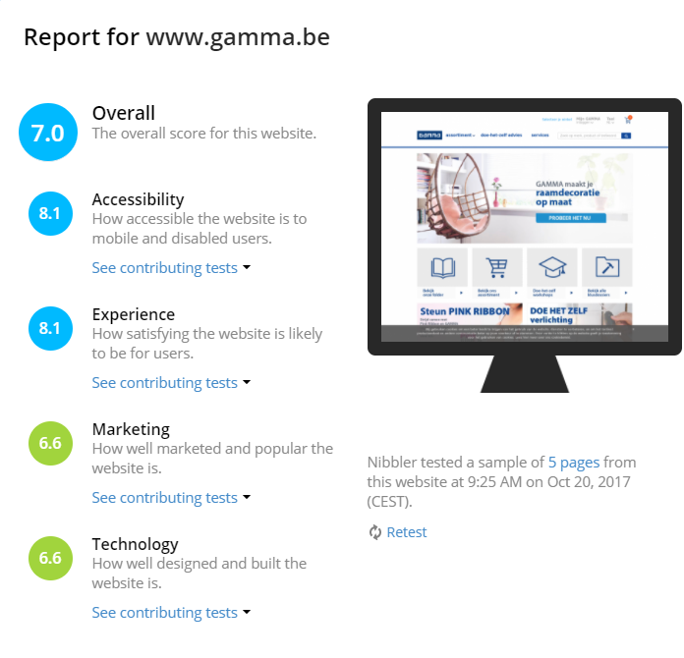
SEO GAMMA
Analyse bezoekers
META Description
Fouten in code
GZIP
Ranking Alexa
Headers
Sociale media (Facebook)
Gebruiksvriendelijke URLs
Notes:
Wij vinden gamma wel direct terug op Google, maar hoe zit het met hun SEO
Uit de seo analyse blijkt dat ze geen analyse programma’s gebruiken.
Intern hoop ik dat ze een analyse programma hebben, maar ze maken geen gebruik van google analytics,…
40 % van de pagina’s hebben geen META Description -> belangrijk voor vindbaarheid op Google
150 fouten in de code ontdekt op 5 pagina’s
Gemiddelde van 180 woorden per pagina -> Tussen de 500 en 1000 is aangeraden
Geen gebruik maken van Gzip compressie -> dit voor snelheid van de website
Website is wel populair in de ranking van Alexa -> 59000ste
Goed gebruik van Headers bij kernwoorden.
Gebruik van sociale media is een pluspunt voor de website(facebook)
Meer dan 23000 likes ➔ Geen gebruik van Twitter, waar ze een beetje misse.
Alle linken zijn gebruiksvriendelijk ➔ Geen extensie zoals .php of .html.
➔nl/assortiment/cando-binnendeur-fermette-deurblad-wit-201-5x73-cm/p/B530501 lange URLS, maar duidelijke URLS
Mobiel vriendelijk design

Slide 5
“Slechte” website
Tuinbeelden Nijs
Lay-out
Spelfouten
Winkelwagen
Live Chat
Betaalmogelijkheden
FAQ
Meerdere talen
Vlotte laadtijd
Hoedje af
Notes:
De lay-out ziet er onafgewerkt uit
De positionering van het logo, de offerte knop en onderaan de footer laat het van zich weten
Spelfouten op de website
Roekeloos in tekst op info, zoals België fout geschreven, geen hoofdletters in de titels,…
Positionering winkelwagen niet direct duidelijk
Live chat ➔ pluspunt
Ze antwoorden bijna nooit op een vraag via de live chat ➔ Negatief
Duidelijke informatie over betaalmogelijkheden ➔ pluspunt
Verwarrende partner links onder betaalmogelijkheden
Geen duidelijke FAQ
Er staat een lijst met meerdere talen, maar indien je op een andere taal klikt staat deze niet ingevuld.
Vlotte laadtijd ➔ pluspunt
Chapeau voor de persoon om deze site te maken zonder kennis van informatica. Foutjes worden ook doorgegeven na de presentatie

Slide 6
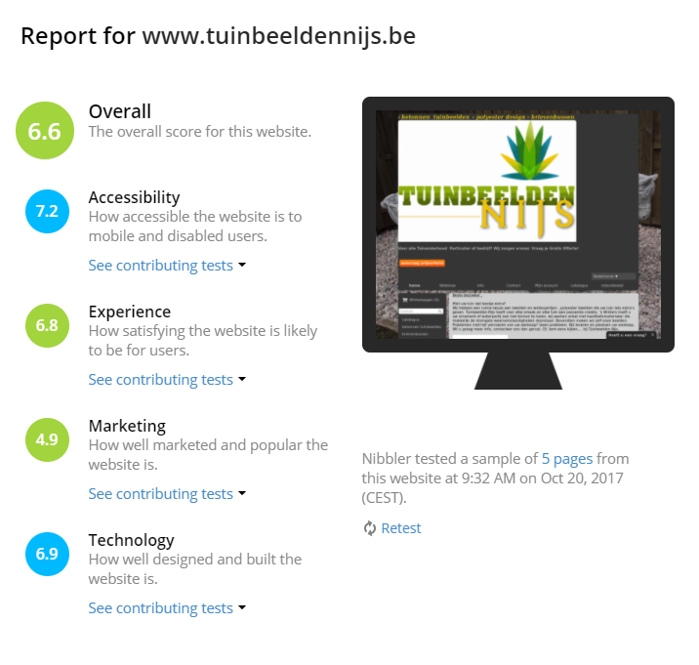
SEO TuinbeeldenNijs
Sociale media
Optimalisatie printen
Twitter
Alexa Ranking
Minder fouten code
221 woorden / pagina
Zwakke titels
Tuinbeelden-Nijs /polyester beelden & tuinbeelden & brievenbussen - Tuinbeelden-Nijs
Notes:
Sociale media niet gevonden in de analyse.
Met zelf te kijken op de website vinden we wel een pagina.
De website is niet geoptimaliseerd om te printen
Geen Twitter gevonden
Populariteit op Alexa ranking is laag, 8 000 000ste
Minder fouten in code dan bij Gamma
Gemiddelde van 221 woorden er pagina ➔ een begin, maar liever tussen 500 – 1000
Elke pagina heeft een titel, maar 40% van deze titels zijn maar zwak
Dit is een titel: Tuinbeelden-Nijs /polyester beelden & tuinbeelden & brievenbussen - Tuinbeelden-Nijs. Veel te complex.
Ofwel 2x hetzelfde in de titel Tuinbeelden-Nijs Tuinbeelden-Nijs.
URL vriendelijke website
Bijna alle afbeeldingen zijn geoptimaliseerd om een snelle laadtijd te hebben
META Description gevonden op elke pagina
Mobiel vriendelijk

Slide 7
Conclusie
Niet veel verschil SEO
Nog werk
Code opkuisen
Sociale media
Notes:
Na het vergelijken van beide websites zijn we tot de conclusie gekomen dat er niet zo veel verschil is SEO gewijs tussen de twee.
Op het eerste zicht ziet Gamma er als de beste site uit. Dit wordt ook bevestigd door de SEO analyse, maar als we dan naar de analyse van tuinbeelden Nijs gaan kijken; zien we dat er toch niet zo veel verschil is. De SEO test van tuinbeelden Nijs is niet slecht, maar er is nog altijd werk aan.
Bij Gamma is er nog werk aan het opkuisen van de interne code en ook de technologieën vernieuwen.
Gamma is zeer actief op sociale media in tegenoverstelling tot tuinbeelden Nijs die helemaal niet actief is op sociale media.

Slide 8
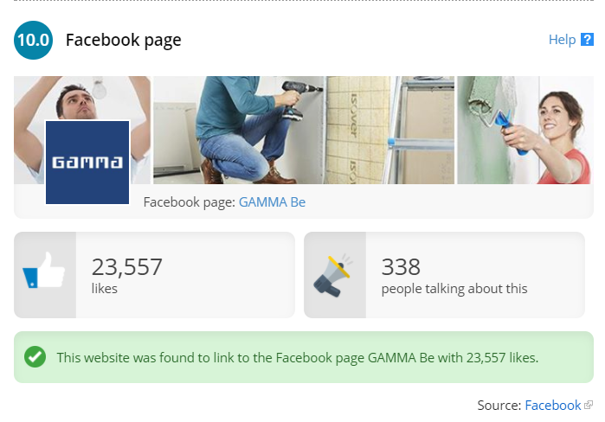
Sociale Media Gamma
Zeer actief
Twee-talig
Interactief
Call-to-action
Acties / wedstrijden
Enkel Facebook
Notes:
De sociale media wordt zeer goed onderhouden
Ze reageren zeer snel op vragen van volgers
Zoals eerder vermeld hebben ze 23000 likes
Elke post wordt in het Frans en Nederlands geplaatst
Rechtstreekse link naar de folder
Gebruik van video’s
Messenger is actief, ze reageren binnen één werkdag
Regelmatig een wedstrijd, op dit moment is “het grootste licht” bezig, een quiz waarbij de 10de persoon met het juiste antwoord een bon krijgt.
Jammer genoeg maken ze enkel gebruik van Facebook

Slide 9

Vragen?

